Slide 1
Orchestrator team
Java 19
Lionel Odolant
2022, October 18th
Notes:
- Lionel
- We blink, it’s Java 19 ?
- What does it bring ?
- Boring technical presentation (accelerated)
- Theorical presentation
- YAHOO : Technical application :)

Slide 2
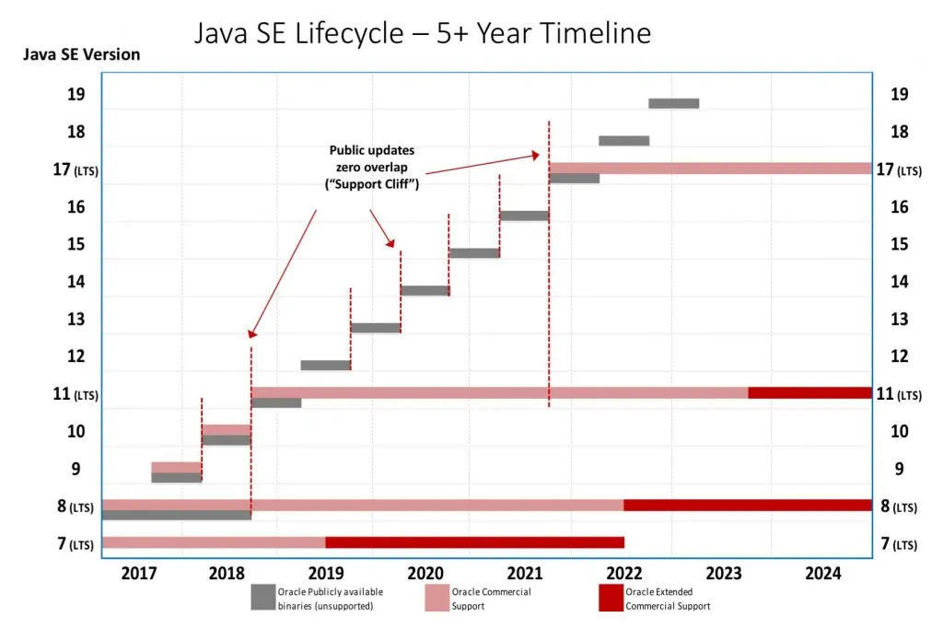
Java versions : Où on est-t-on ?
2
Notes:
A lot of version, it accelerated
Where do we migrate :
- LTS : 8 (8), 11 (4), 17(1), 21 (+1)
Why do we migrate
- Security (Better)
- Performances (New GC, Jigsaw)
- Features (Developers)
1

Slide 3
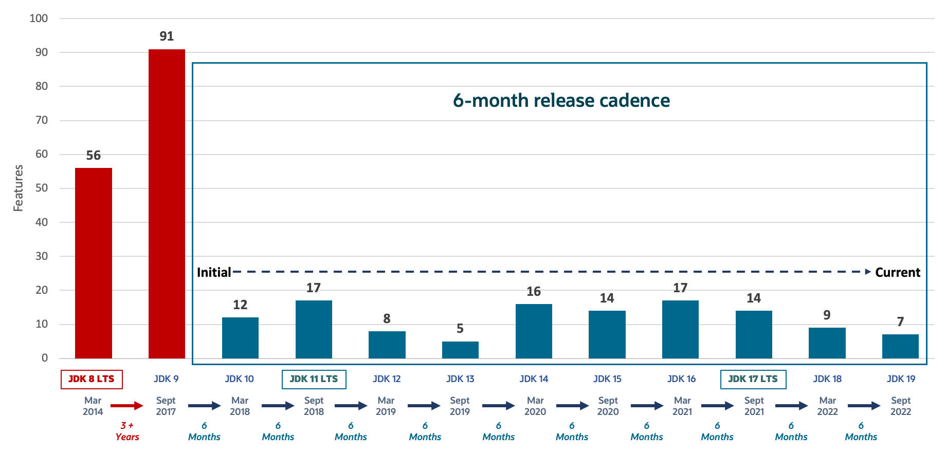
Nouvelles features
Notes:
- Faster iterations
- … But less features, obviously
- Oracle is still working on Java !
- Java 19 is a small version
- 7 Features inside

Slide 4
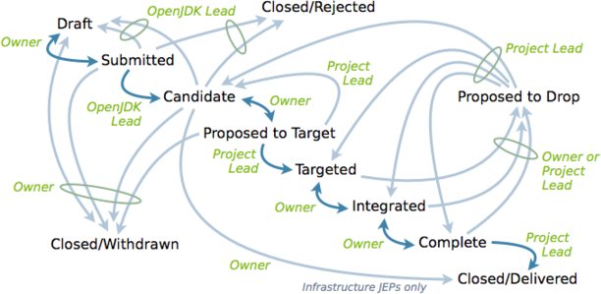
Nouvelles features ?
Comment sont-elles ajoutées
JCP : Java Community Process
JLS : Java Language Specification
JVMS : Java Virtual Machine Specification
JSR : Java Specification Request
JEP : JDK Enhancement Proposal
=> https://openjdk.org/jeps/0
Notes:
JCP : Process formalization : How are features proposed, studied, accepted.
JLS : Syntax? Program Java ? What happens when ?
JVMS : JVM ? Compilation ? Loading ?
JSR : JSR initialization, idea specification
Idea will be studied… And either adopted or discarded
During this study, a JEP is generated.
This JEP :
Draft →Submitted → Candidate → Proposed to Target → Targeted → Integrated → Complete → Closed/Delivered

Slide 5
Développement Itératif
Incubation : Proposer des APIs non finales. Elles seront soient finalisées, soit supprimées
Utilisation :
--add-modules jdk.incubator.concurrent
--add-exports jdk.incubator.concurrent/jdk.incubator.concurrent=ALL-UNNAMED
Preview : Donne un aperçu, ouverte aux feedbacks des Développeurs !
Utilisation :
--enable-preview
Notes:
But you already know about Jigsaw !

Slide 6
Grands projets Java
Présentation
AMBER - "Petites" fonctionnalités - Enrichir le langage | LOOM - Tâches légères - Revoir le modèle de concurrence
VALHALLA - Etendre le modèle de données Java - Abstractions des langages orientés objets - Performances des types primitifs - Permettre de créer des value-objects - Permettre de créer des types primitives custom | PANAMA - Améliorer les interactions entre la JVM et des APIs externes (Non-Java)
Notes:
Amber : You love it.
Loom : I spent so much time learning about Executors and Completable futures !
Valhalla : Java is not Java anymore ?
Panama : What is this ?

Slide 7
Grands projets Java
Jusqu’à présent
AMBER - Pattern Matching for Switch and instanceof - Switch Expressions - Classes scellées - Records - Text blocks | LOOM - RAS
VALHALLA - Travaux préparatoires - Candidats : Classes primitives | PANAMA - Vector API
Grands projets Java
Notes:
the var is a lie.
Panama : Vroom GPU

Slide 8
Grands projets Java
Dans Java 19 !
AMBER - Pattern Matching for Switch – Third Preview - Record Patterns – Preview | LOOM - Virtual Threads – Preview - Structured Concurrency - Incubator
VALHALLA - RAS | PANAMA - Foreign Function and Memory API – Preview - Vector API – Fourth Incubator
Grands projets Java

Slide 9
Codons ?
Présentation du projet
Projet obsolète : Présentation
Notes:
- I am an intern
- We began on an intermediate version (18)
- Let’s check dependencies
- Let’s check the tests

Slide 10
Codons ?
Mise à jour du projet
Conversion en java 19
Notes:
- Runaway / Fleeing forward
- We go for the raise !

Slide 11
Codons ?
Adaptation du projet
Pattern Matching for Switch
Java 16 : Les Patterns Matching (sur instanceof)
Application sur des switch
Filtre sur null
Filtre avec garde
Exhaustivité des types
Fallthrough pour les gardes
Fallthrough pour les types
Le compilateur nous soutient !
Notes:
- Java Old : instanceof + cast
- Java 16 : Patterns matching sur instanceof
=> Moins verbeux
- Java 17/18/19 : Pareil sur Switch
Cognitive complexity
Less verbose
Bye bye cast !
Less bugs (Compilateur FTW, Exhaustivity)
Technical anecdote : null raises a NPE for retro-compatibility

Slide 12
Codons ?
Adaptation du projet
Pattern Matching for Switch
Java 16 : Les Patterns Matching (sur instanceof)
Application sur des switch
Filtre sur null
Filtre avec garde
Exhaustivité des types
Fallthrough pour les gardes
Fallthrough pour les types
Le compilateur nous soutient !
Notes:
- Java Old : instanceof + cast
- Java 16 : Patterns matching sur instanceof
=> Moins verbeux
- Java 17/18/19 : Pareil sur Switch
Complexité cognitive
Moins verbeux
Bye bye cast !
Moins de bugs (grâce au compilateur, à l’exhaustivité)
Anecdote technique : null lève un NPE pour la rétro-compatibilité

Slide 13
Codons ?
Utilisation des fonctionnalités
Record Patterns
Java 16 : Les Patterns Matching (sur instanceof)
Java 16 : Records
- Déconstruire un record en ses attributs
- « Support des Generics »
- Exhaustivité du switch avec les Generics sur des classes scellés
Notes:
RECORD (immutables data) who enphasize internal structure:
Each attribute :
- Has a public accessor
- Is final
- Is private
- Constructor with each attribut
- Equals & hashcode
- toString
- Rewrite instanceof avec éléments
- Work with records in records
- Exhaustive

Slide 14
Codons ?
Utilisation des fonctionnalités
Virtual Threads
Un Thread est coûteux
Habitude de gérer un pool
Notes:
Before Loom (Startup=1ms, Memory=2MB, switch=100micro-s) :
Strong coupling between Threads and Task: Until end/exception/interruption
SIMD : One Thread per processor core, CPU, threads use CPU
Bloquant : Threads are waiting, network, disk, DataBase, I/O... (Inactive Thread).
Executor, one Thread will take on successive tasks
With Loom: One Thread will be freed from its task, and take it again later.
Carrier Thread : On blocking operation we remove the task from the Thread Virtual, et on un prend un autre (nouveau/anciennement bloqué)
Thread will have one task, can do workStealing

Slide 15
Codons ?
Utilisation des fonctionnalités
Structured Concurrency
L'ExecutorService exécute les tâches et les sous-tâches
Ces tâches sont menées en concurrences
L'API ne gère pas la synchronisation… Le développeur le fait !
Pour une tâche divisée en sous-tâches, ses sous-tâches sont rattachées au StructuredTaskScope
Notes:
Scope to hierarchize executions
- Will be executed in main thread
- Will Créer threads on demand
- Will synchonize execution tasks
Join : Exécute until scope meets its expectations, we take the lead again afterwards
StructuredTaskScope : Need all
ShutdownOnSuccess : Need any
ShutdownOnFailure : Fail fast

Slide 16

Questions

Slide 17
17

